Slide 1
Tod im Aktenschrank – warum sich die Prüfung von Bebauungsplänen für den Naturschutz lohnt

Slide 2

§15 Bundesnaturschutzgesetz
(2) Der Verursacher ist verpflichtet, unvermeidbare Beeinträchtigungen durch Maßnahmen des Naturschutzes und der Landschaftspflege auszugleichen (Ausgleichsmaßnahmen) oder zu ersetzen (Ersatzmaßnahmen)
§ 1a Baugesetzbuch
(3) Die Vermeidung und der Ausgleich voraussichtlich erheblicher Beeinträchtigungen des Landschaftsbildes sowie der Leistungs- und Funktionsfähigkeit des Naturhaushalts […] sind [ …] zu berücksichtigen. Der Ausgleich erfolgt durch geeignete Darstellungen und Festsetzungen […] als Flächen oder Maßnahmen zum Ausgleich.
(4) Für die Belange des Umweltschutzes […] wird eine Umweltprüfung durchgeführt, in der die voraussichtlichen erheblichen Umweltauswirkungen ermittelt werden und in einem Umweltbericht beschrieben und bewertet werden

Slide 3
Baugesetzbuch § 135a Pflichten des Vorhabenträgers; Durchführung durch die Gemeinde; Kostenerstattung
(1) Festgesetzte Maßnahmen zum Ausgleich im Sinne des § 1a Absatz 3 sind vom Vorhabenträger durchzuführen.
(2) Soweit Maßnahmen zum Ausgleich an anderer Stelle den Grundstücken […] zugeordnet sind, soll die Gemeinde diese anstelle und auf Kosten der Vorhabenträger oder der Eigentümer der Grundstücke durchführen und auch die hierfür erforderlichen Flächen bereitstellen, sofern dies nicht auf andere Weise gesichert ist. […]
(3) Die Kosten können geltend gemacht werden, sobald die Grundstücke, auf denen Eingriffe zu erwarten sind, baulich oder gewerblich genutzt werden dürfen. Die Gemeinde erhebt zur Deckung ihres Aufwands für Maßnahmen zum Ausgleich einschließlich der Bereitstellung hierfür erforderlicher Flächen einen Kostenerstattungsbetrag. […]
Durchführung und Finanzierung

Slide 4
Baugesetzbuch (2017) § 10a Zusammenfassende Erklärung zum Bebauungsplan; Einstellen in das Internet
(1) Dem in Kraft getretenen Bebauungsplan ist eine zusammenfassende Erklärung beizufügen über die Art und Weise, wie die Umweltbelange und die Ergebnisse der Öffentlichkeits- und Behördenbeteiligung in dem Bebauungsplan berücksichtigt wurden, und über die Gründe, aus denen der Plan nach Abwägung mit den geprüften, in Betracht kommenden anderweitigen Planungsmöglichkeiten gewählt wurde.
(2) Der in Kraft getretene Bebauungsplan mit der Begründung und der zusammenfassenden Erklärung soll ergänzend auch in das Internet eingestellt und über ein zentrales Internetportal des Landes zugänglich gemacht werden.
Planzeichnung, Begründung, Umweltprüfung (Grünordnungsplan)

Slide 5
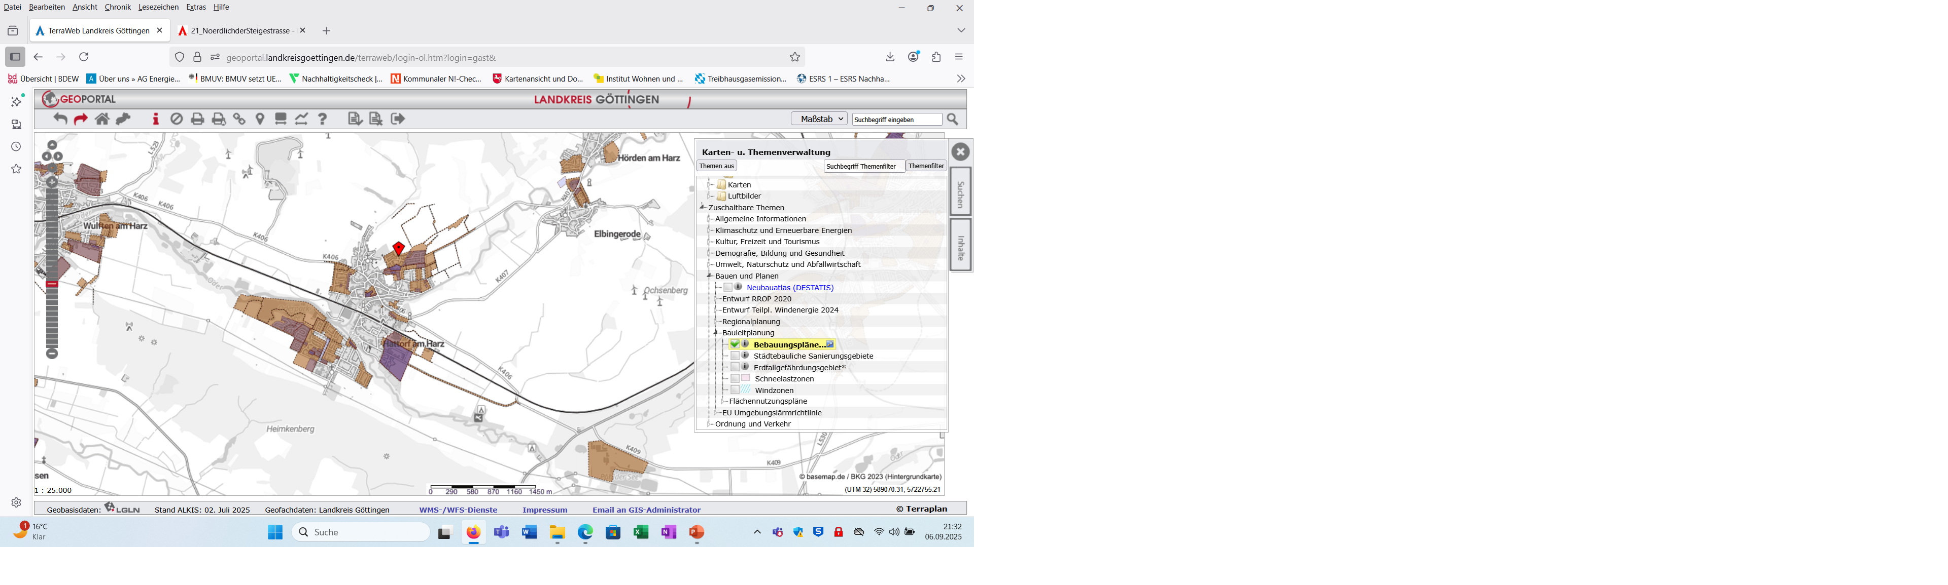

Planzeichnung und Begründung

Slide 6
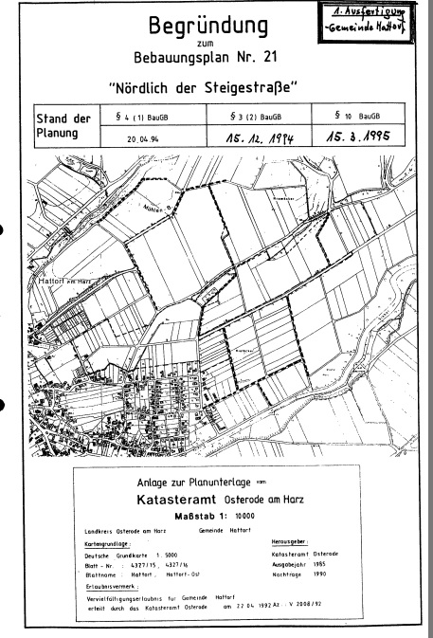
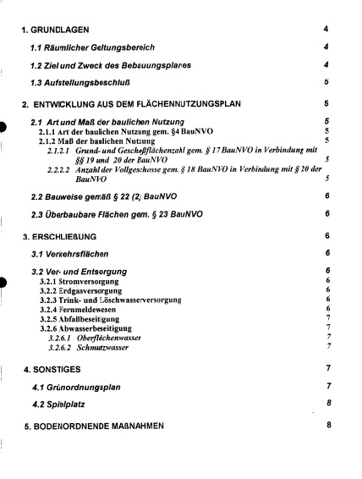
Begründung

Slide 7
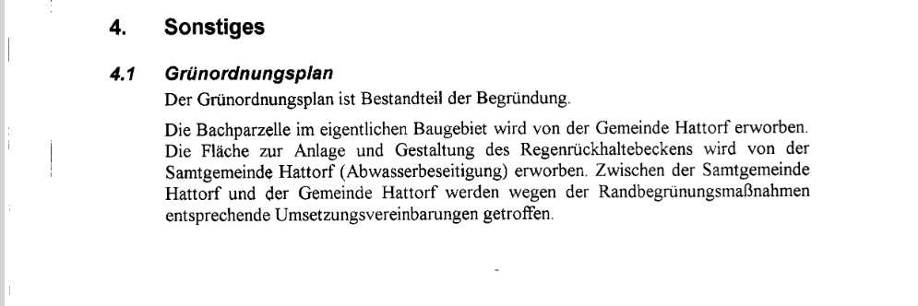
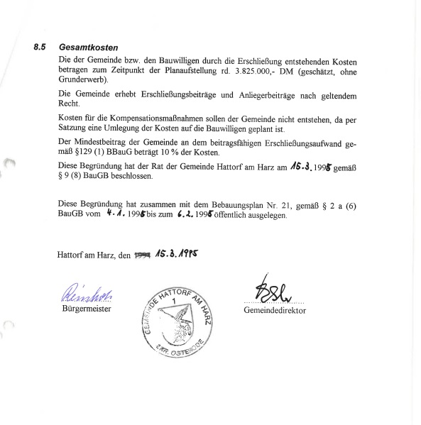
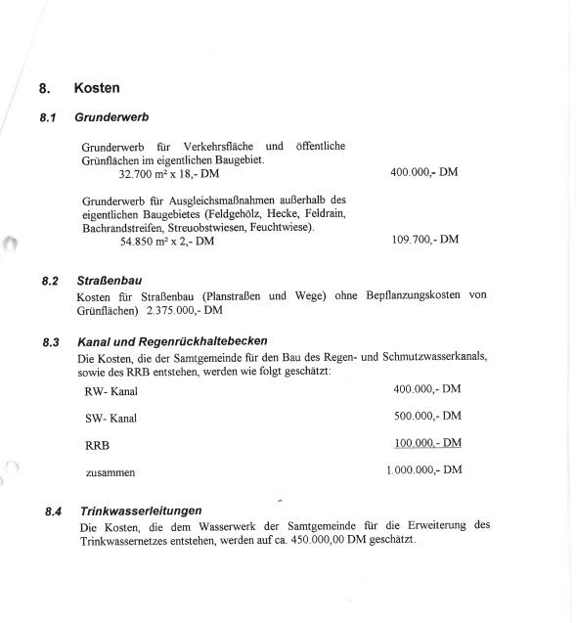
Begründung

Slide 8
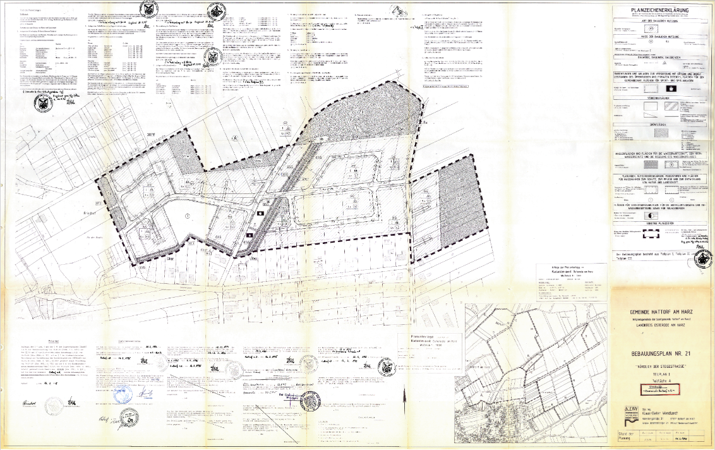
Planzeichnung

Slide 9
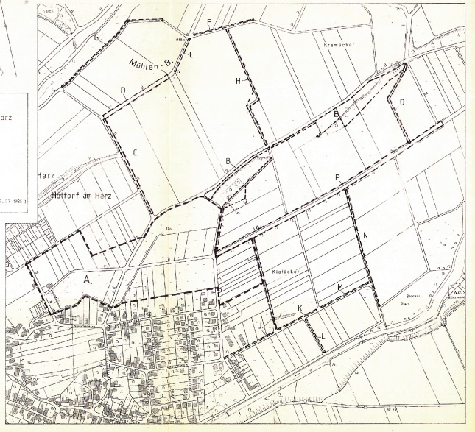
Planzeichnung
außerhalb der B-Plan Grenze

Slide 10
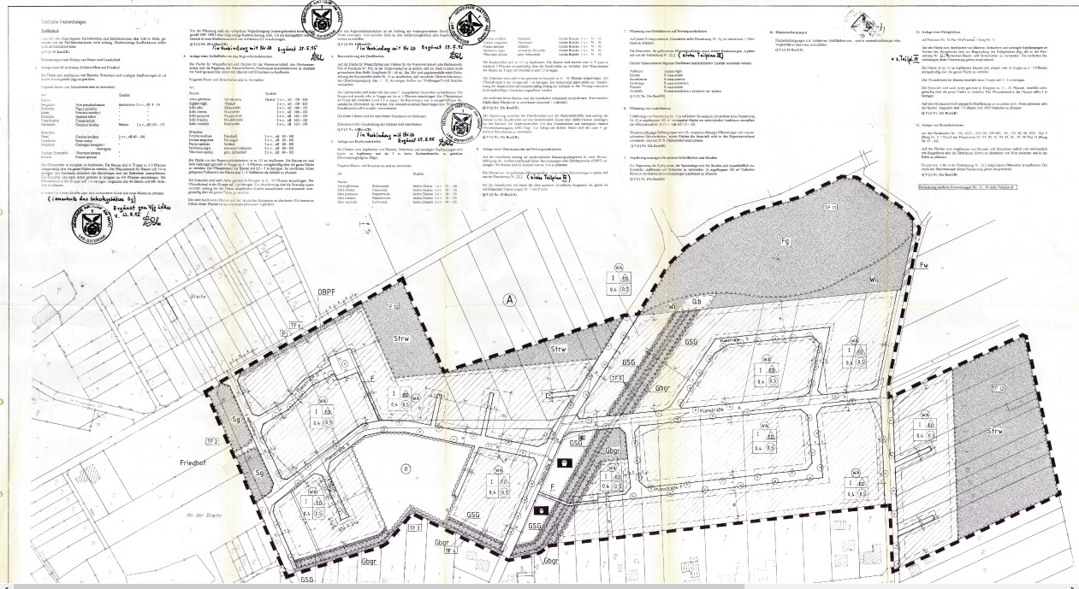
Planzeichnung
innerhalb der B-Plan Grenze

Slide 11
Planzeichnung
Textliche Festsetzungen

Slide 12
Niedersächsische Verordnung über das Kompensationsverzeichnis (2013)
§1 In dem Kompensationsverzeichnis […] erfasst die Naturschutzbehörde die folgenden Angaben:
[…] eine Kartendarstellung der für die Ausgleichs- und Ersatzmaßnahmen in Anspruch genommenen Fläche […]
Baugesetzbuch § 10a (2017)
Zusammenfassende Erklärung zum Bebauungsplan; Einstellen in das Internet
Veröffentlichung
Niedersächsischer Weg (2020)
Zentrales Online-Kompensationsverzeichnis:
Erfassen aller Kompensationsmaßnahmen

Slide 13
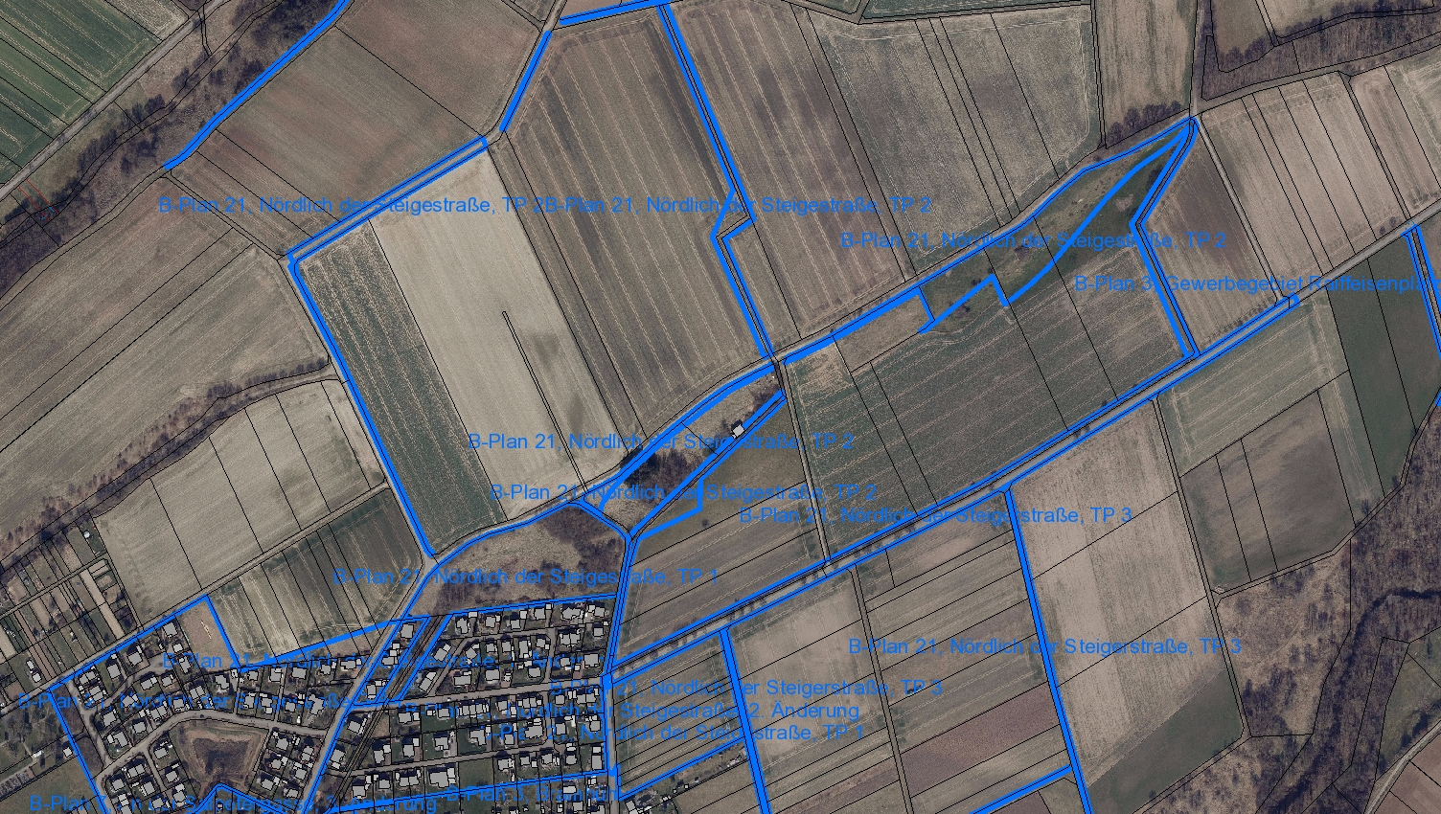
Kompensationsverzeichnis

Slide 14
Bis 2017
Bundesnaturschutzgesetz § 17 (7)
Die […] zuständige Behörde prüft die frist- und sachgerechte Durchführung der Vermeidungs- sowie der der festgesetzten Ausgleichs- und Ersatzmaßnahmen einschließlich der erforderlichen Unterhaltungsmaßnahmen.
Seit 2017
Baugesetzbuch §4c
Die Gemeinden überwachen die erheblichen Umweltauswirkungen, die auf Grund der Durchführung der Bauleitpläne eintreten [..]
Überwachungspflichten

Slide 15
Niedersächsischer Weg
Für die außerhalb der Baugrundstücke durchzuführenden Maßnahmen obliegt die Zuständigkeit der Gemeinde selbst (eigener Wirkungskreis). Sie unterliegt dabei den Vorschriften der Kommunalaufsicht nach dem Niedersächsischen Kommunalverfassungsgesetz […]
Daneben bestehen ungeachtet der Pflichten der Zulassungsbehörden und Gemeinden weiterhin die allgemeinen Überwachungspflichten nach dem Naturschutzrecht, die von denn Naturschutzbehörden wahrgenommen werden.
Überwachungspflichten

Slide 16
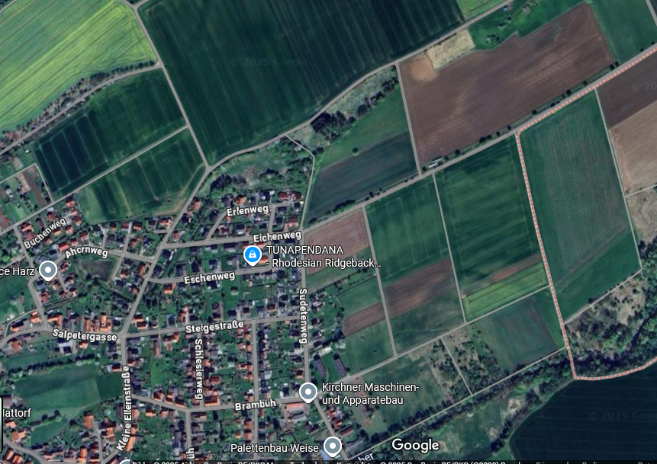
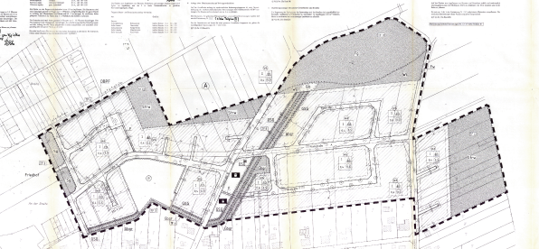
Überwachungspflichten

Slide 17
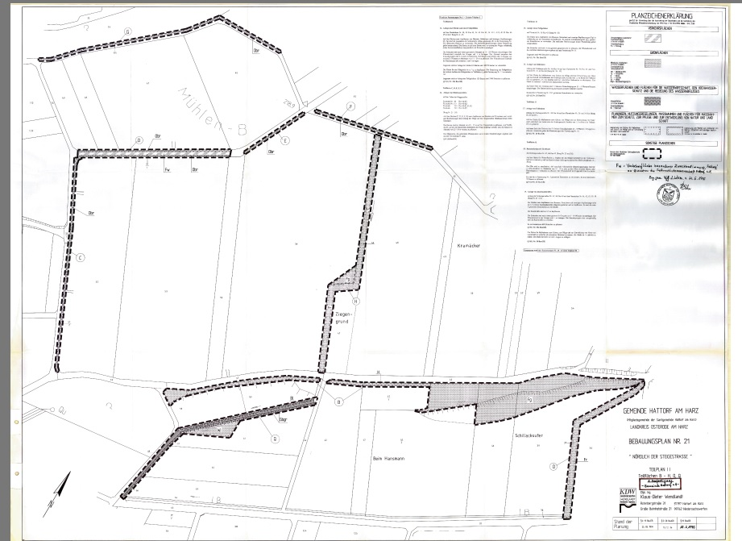
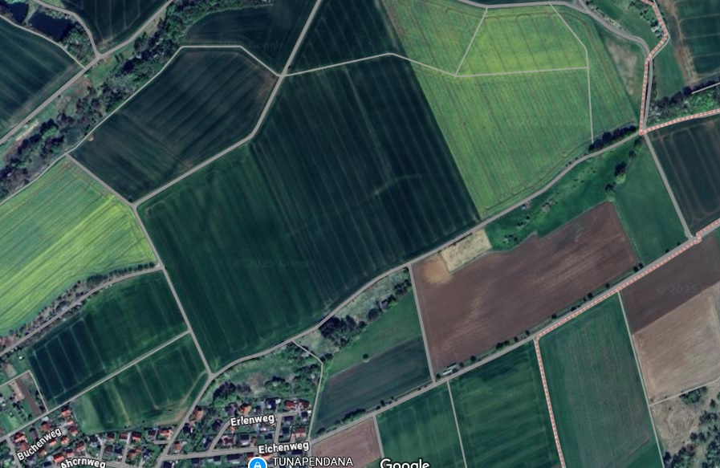
Überwachungspflichten

Slide 18
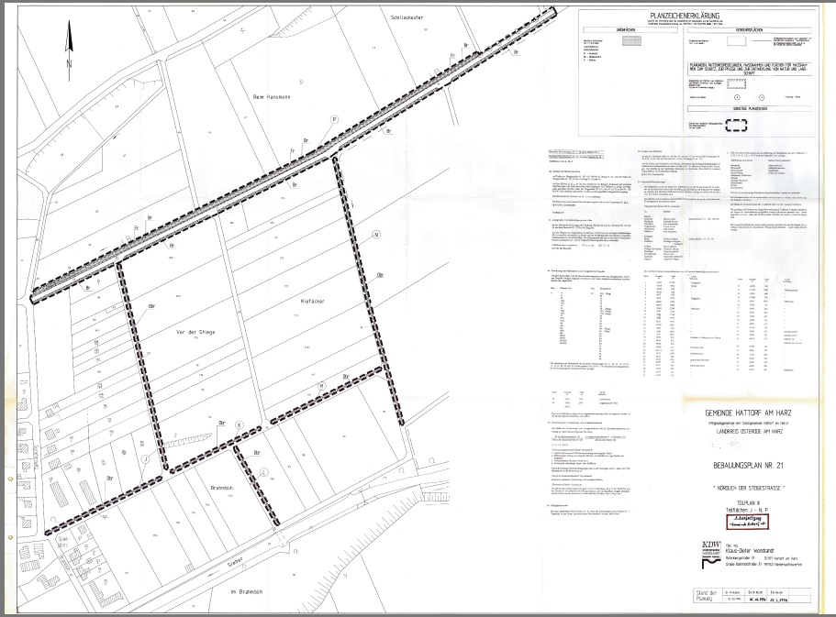
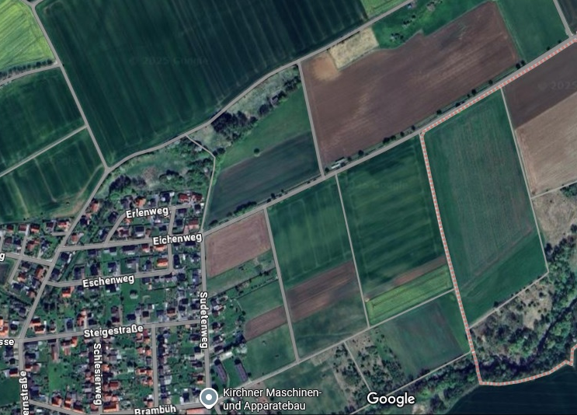
Überwachungspflichten

Slide 19
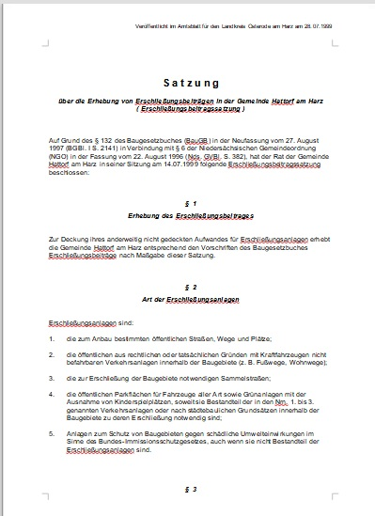
Überwachungspflichten

Slide 20
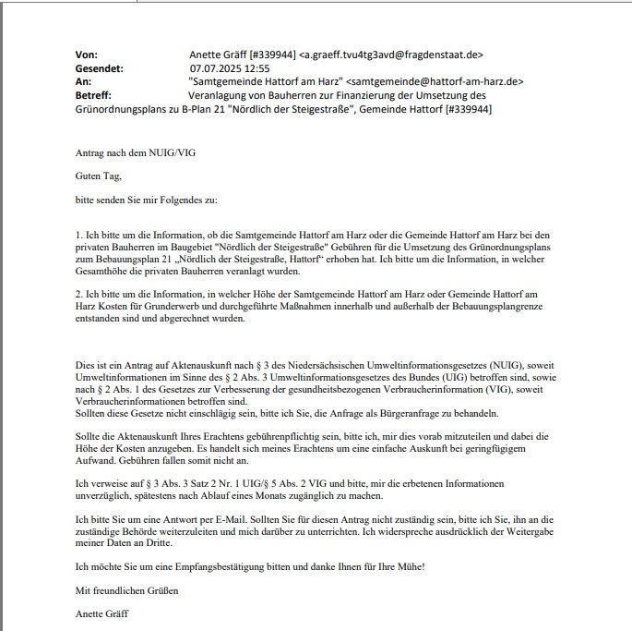
Überwachungspflichten

